Slide 1
Mikroskopie des Rückenmarks II. Vegetative Reflexe; Fremdreflexe; Bahnen Verletzungen
Dr. Gábor Baksa
Anatomisches, Histologisches und Embryologisches Institut
2018.

Slide 2
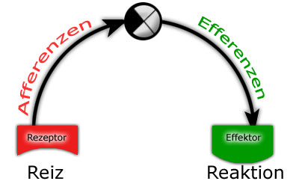
Reflexbogen
Eigenreflex
Fremdreflex
Eingeweidereflex
teils
überlappende
Kategorien
angeborene Reflexe
erlernte Reflexe
primitve Reflexe
pathologische Reflexe
usw.
www.lukashensel.de

Slide 3
Fremdreflex
Schema des Reflexbogens ist auch hier gütltig, aber
Den Eigenreflexen gegenüber wird hier der Effekt des Reflexes nicht im selben Organ sondern in
einem anderen „fremden“ Organ ausgelöst.
Der Rezeptor liegt also in einem Organ bzw. (Schleim)Hautareal, wobei der Effektor (Erfolgsorgan)
ein anderes Organ (meistens ein Muskel) ist.
Fremdreflexe sind habituierbar.
Fremdreflexe sind jeweils polysynaptisch!
Überlappung mit anderen Kategorien (z.B. Saugreflex - primitve Reflexe)
Minderung oder Erschlaffung kann pathologisches Symptom sein

Slide 4
Fremdreflex
zu den (physologischen) Fremdreflexen werden gezählt (Effektoren in Klammern):
„Crossed extensor Reflex“ oder polysynaptischer Beugereflex (ipsilaterale Beuge- und kontralaterale Extensormuskulatur)
Kornealreflex (M. orbicularis oculi)
Pupillenreflex (innere Augenmuskulatur)
Würgereflex (besonders Rachen- und Schlundengenmuskulatur)
Schluckreflex (Rachen-, Zungengrund-, Schlundengen- und Speiseröhrenmuskulatur)
Saugreflex (besonders Zungengrund- und Wangenmuskulatur)
Bauchhautreflex (Obliquusmuskulatur)
Ejakulationsreflex (besonders M. bulbospongiosus)
Kremasterreflex (M. cremaster)
Analreflex (M. sphincter ani externus)
Plantarreflex (Muskulatur der Unteren Extremität in unterschiedlichem Maße) ...

Slide 5
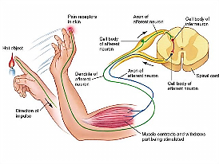
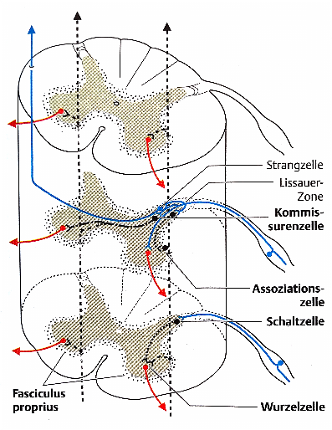
Crossed Extensorreflex (Nocizeptiver Reflex)
Rezeptor: Nocizeptoren in der Haut bzw. Schleimhaut (Schmerz, Temperatur)
2. Afferenter Schenkel: 1. Neuron im Ggl. spinale (peripherer Fortsatz eines Pseudounipolaren Neurons)
Aδ-, C- Fasern (Lissauer – Zone)
3. Zentrum (ZNS): 2. oder 3. Neuron (Interneuronen, Funikuläre Neuronen: mehrere Rückenmarkssegmente betroffen, Renshaw-Hemmung)
4. Efferenter Schenkel: mindestens 3. Neuron
Aα- Fasern aus Motoneuronen des Vorderhorns
5. Erfolgsorgan: ipsilateraler Flexormuskel, kontralateraler Extensormuskel
Duus

Slide 6
Vegetative Reflexe
Cerebrospinales Nervensystem Vegetatives Nervensystem
Animales Nervensystem:
willentlich
bewußt
gezielt
schnelle Antworte auf Reize
Vegetatives / autonomes / viszerales Nervensystem:
„vegetativ”: steuert lebenswichtige Funktionen
(z.B. Atmung, Kreislauf…)
„autonom”: vom Willen unabhängig
„viszeral”: Innervation von Eingeweiden (Viscera)
Parasympathische und sympathische Division

Slide 7
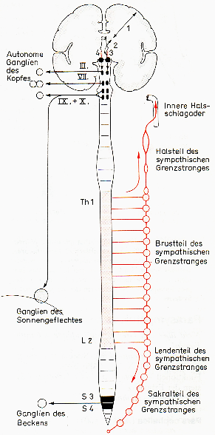
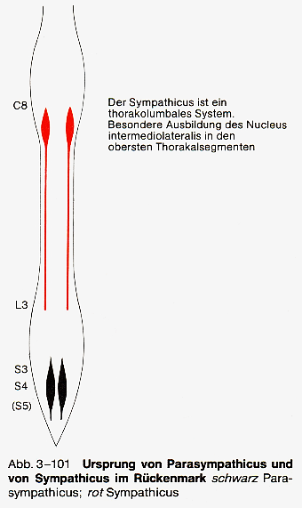
Parasympathicus: „craniosacral”
einige Hirnnervenkerne (III., VII., IX., X.)
S2 – S5 (evt. Coc1) Segmente
Sympathicus: „thoracolumbal”
C8/Th1 – L3 Segmente
Zervikalmark: keine eigenen veg. Zellen
Ggl. cervicale sup., med. et inf. kriegen
die Fasern aus Th1 – Th5
Faller
Faller

Slide 8
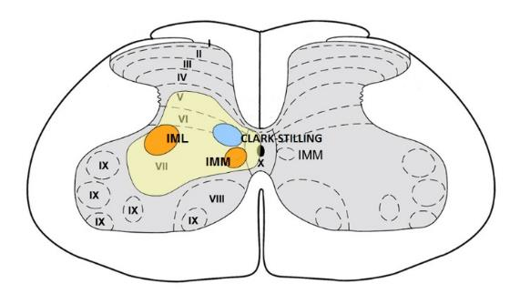
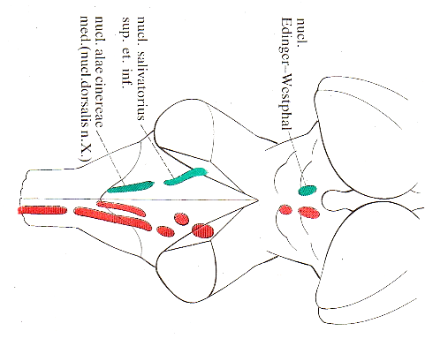
Aus der Vorlesung von Dr. M. Kozsurek
vegetative Kerne im Rückenmark:
Nucl. intermediolateralis (IML), intermediomedialis (IMM)
in der sog. Zona intermedia in (C8-) Th1 – L3
(nach Rexed: Lamina VII.) für SY
für PSY:
in der Zona intermedia von S2 – S5 (evt. Coc1)
Réthelyi & Szentágothai
vegetative Kerne von Hirnnerven:
im Hirnstamm…
(an der Abbildung mit grün)

Slide 9
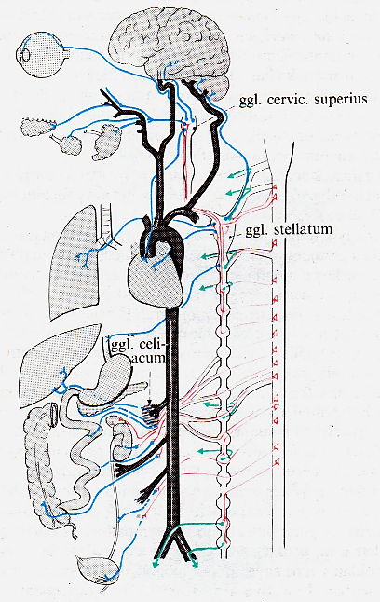
Zielorgane werden nicht direkt von den Axonen
der vegetativen Neuronen des Rückenmarkes
innerviert,
sondern
die austretenden Nervenfasern laufen in
vegetative Ganglien ein, wo die Information
auf postganglionäre Nervenzellen umgeschaltet
wird.
SY und PSY Ganglia
Réthelyi & Szentágothai

Slide 10
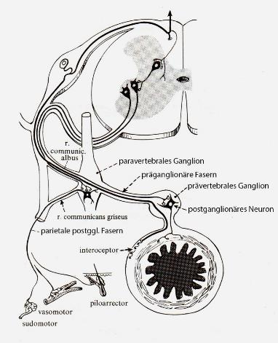
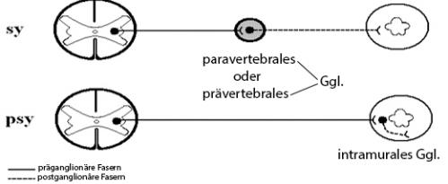
Aus der Vorlesung von Dr. A. Székely
Réthelyi & Szentágothai
Ganglia:
Psy – intramural
oder
– ganz nahe dem Zielorgan
(siehe Hirnnerven)
Sy –paravertebral für
parietale Innervation (sudo-, pilo-
vasomotorisch) oder
–prävertebral für
viszerale Innervation (z.B. Darmwand-
muskulatur, Drüsen…)
Ramus communicans albus: myelinisierte Fasern verlassen den
Spinalnerven und ziehen zum Ganglion.
Ramus communicans griseus: Fasern ohne Myelinscheide gesellen
sich vom Ganglion wieder zum Spinalnerven

Slide 11
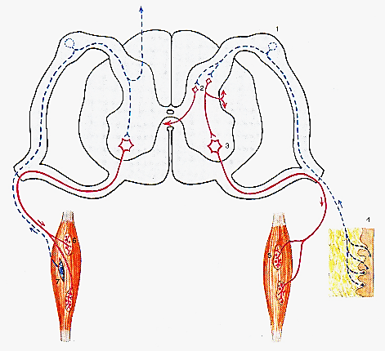
Vegetativer Reflex
Polysynaptisch !
Afferenz: sensible Faser im Hinterwurzel (Pseudounipoläre Ganglienzelle)
Zentrum: Zona intermedia; jedenfalls Umschaltung durch Interneuron(en)
Efferenz: parasympathische oder sympathische präganglionäre Faser mit Umschaltung im vegetativen Ganglion
Vegetatives Ganglion:
Paravertebrales (SY – parietale Innervation)
Prävertebrales (SY – viszerale Innervation)
Intramurales Ganglion (PSY)
Vegetative Reflextypen:
Viszero-viszeral
Viszero-cutan
Cuti-viszeral
Viszero-muskulär
Sobotta

Slide 12
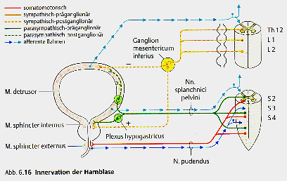
Viszero-viszeraler Reflex
viszero-
sensibel
Zentrum
(Interneurone und vegetative Nervenzellen der Lamina VII.)
viszeromotorisch
Duus
Ggl. spinale
Ggl. vegetativum
Interozeptor
(z.B. in der Harnblase)
Effektor
(z.B. Drüsen des Magendarmtraktes,
glatte Muskulatur)
z.B. Entleerung der Harnblase (Miktion), des Mastdarmes (Defekation) usw.
Beansprucht mindestens 4 Neurone:
pseudounipolare Ganglionzelle + Interneuron + vegetative Nervenzelle in der Zona intermedia + multipolare Ganglionzelle

Slide 13
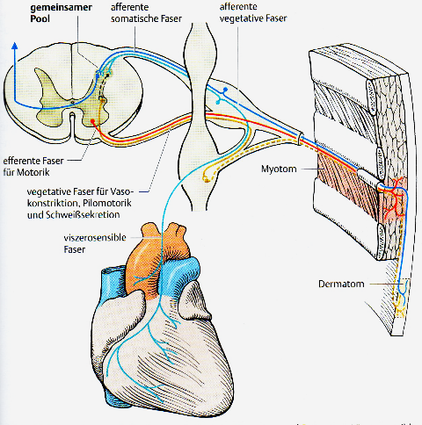
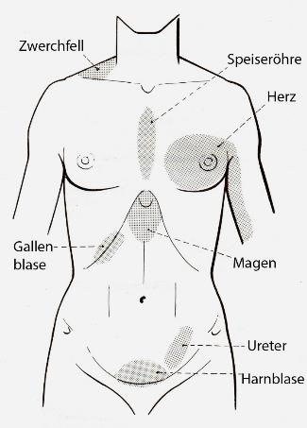
Viszero-cutaner Reflex
„Referred pain”
Réthelyi & Szentágothai
übetragener Schmerz
(z.B. Angina pectoris)
Die Information aus
Intero- und Exterozeptoren
konvergiert im gleichen
Spinalsegment,
am gleichen Neuron.
Die Faser dieses Neurons zieht
(durch entsprechende Umschaltungen)
zur sensorischen Rinde. Der Schmerz wird zur Hautareal des Segmentes lokalisiert.
Duus
Head - Zonen

Slide 14
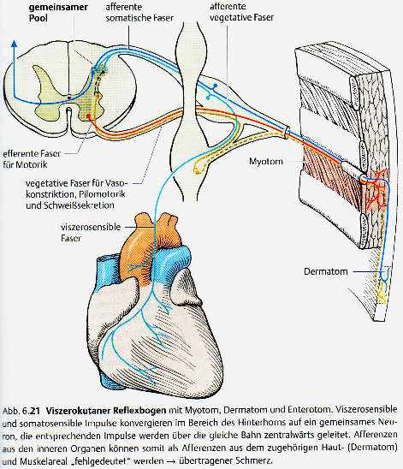
Viszero-cutaner Reflex
Duus
Die afferenzen erregen eine Wurzelzelle, welche einen kollateralen Axon zu einer paravertebralen Ganglienzelle schickt, wodurch die Rumpfwand z.B. gerötet wird.

Slide 15
Viszero-motorischer Reflex
sensible Weiterleitung
Axon-
kollateral
Zentrum
(Interneurone und motorische Nervenzellen der Lamina IX.)
Ggl. spinale
Defense musculairè
somatomotorisch
viszero-
sensoris
Interozeptor
(z.B. in der Appendix vermiformis)
Effektor
(z.B. quergestreifte Bauchmuskulatur)
Axonkollateral der viszerosensiblen Zelle erreicht die somatomotorische Nervenzelle durch Interneuron

Slide 16
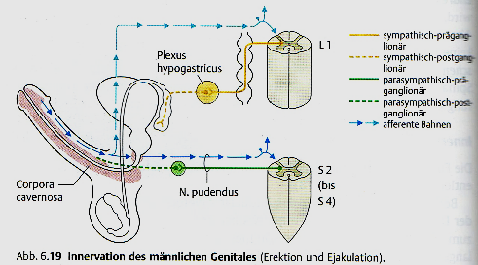
Cuti-viszeraler Reflex
Zentrum
(Interneurone und vegetative Nervenzellen der Lamina VII.)
viszeromotorisch
Duus
Ggl. spinale
Ggl. vegetativum
Exterozeptor
(z.B. in der Haut der Glans penis)
Effektor
(z.B. glatte Muskulatur der Intimapolster)
Der Reiz kommt aus Exterozeptoren, und wird durch Interneurone an vegetative Nervenzellen umgeschaltet.

Slide 17
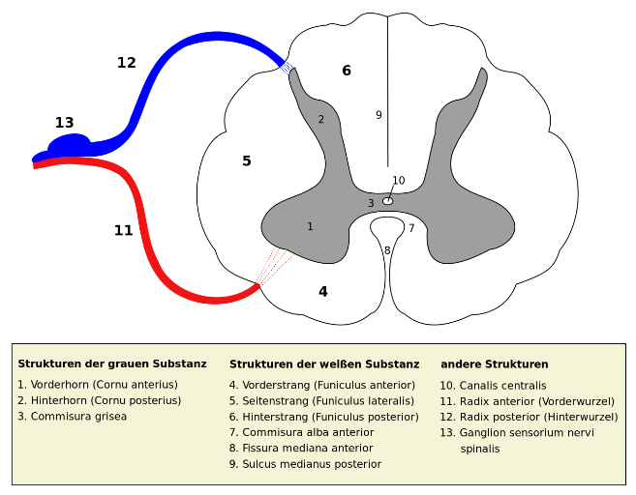
Das Rückenmark (Medulla spinalis):
Verbindung zwischen Gehirn und Peripherie (makroskopisch und funktionell)
Verfügt auch über eigene Kerne
Auf- und absteigende Bahnen
Eigenes System
Umschaltstelle
Reflexzentrum
www.de.wikipedia.org

Slide 18
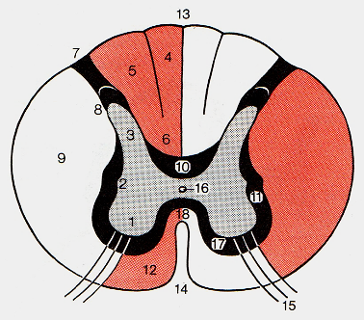
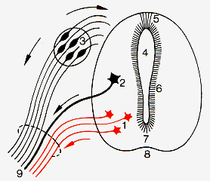
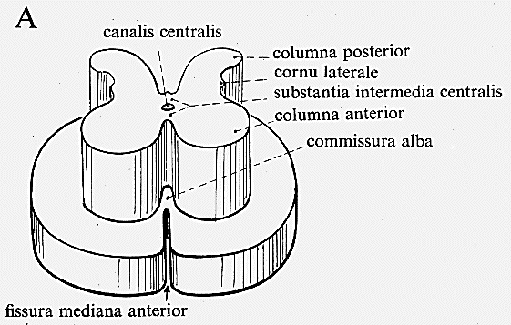
Faller
Bahnen des Rückenmarkes
Faller
4., 5. Funiculus posterior (Hinterstrang)
9. Funiculus lateralis (Seitenstrang)
12. Funiculis anterior (Vorderstrang)
10. Fasciculus proprius posterior
11. Fasciculus proprius lateralis
17. Fasciculus proprius anterior
18. Commissura alba
Réthelyi & Szentágothai

Slide 19
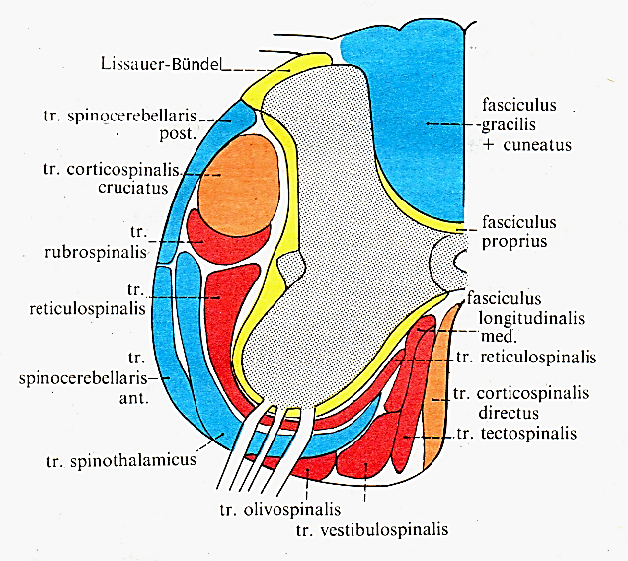
Bahnen des Rückenmarkes
Aufsteigende Bahnen
Hinterstrangbahnen
anterolaterales System
zum Kleinhirn aufsteigende Bahnen
Absteigende Bahnen
Pyramidalsystem
Extrapyramidalsystem
vegetative und monoaminerge Bahnen
laut Funiculi:
Hinterstrangbahnen
Seitenstrangbahnen
Vorderstrangbahnen
Eigenes System
Réthelyi & Szentágothai

Slide 20
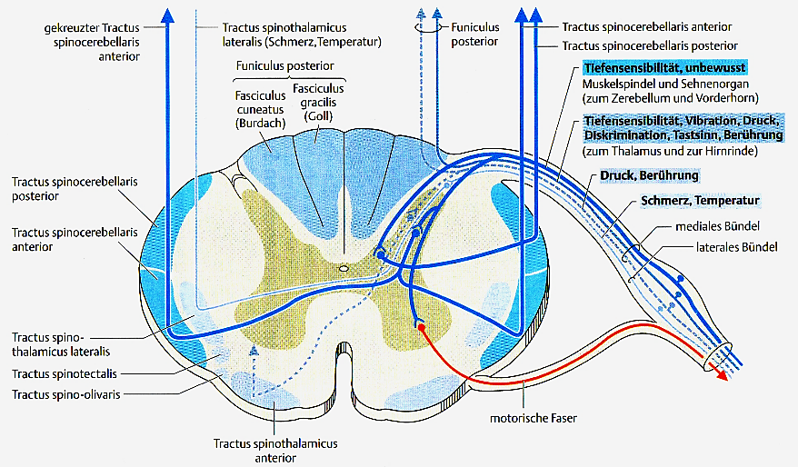
Aufsteigende Bahnen des Rückenmarkes
Duus

Slide 21
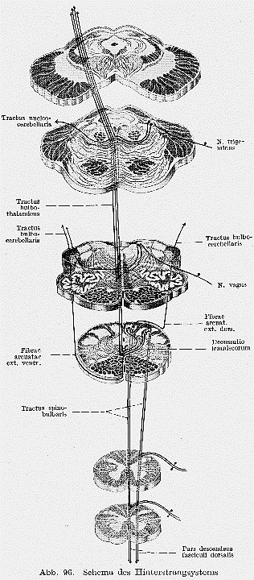
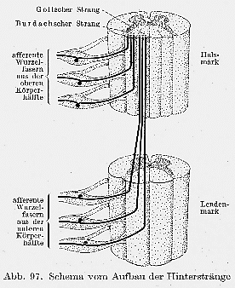
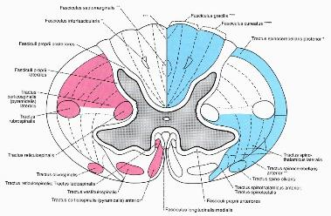
Hinterstrangbahnen
Burdach = Fasciculus cuneatus
lateraler aus der oberen Körperhälfte
Burdach + Goll = Tractus spinobulbaris
Axone des 1. Neurons (Spinalganglion)
ungekreuzt
epikritische Sensibiltät
propriozeptive Sensibiltät
Clara
Goll = Fasciculus gracilis
medialer aus der unteren Körperhälfte
Sobotta

Slide 22
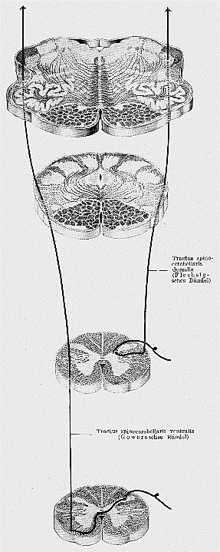
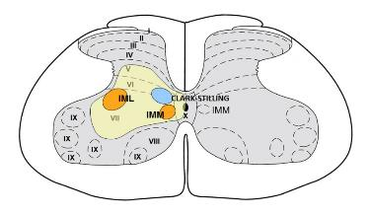
„Kleinhirnseitenstrangbahnen”
zum Kleinhirn aufsteigende Bahnen
Tractus spinocerebellaris ventralis
(Gowers):
Spinalganglienzellen
Umschaltung (L4 – S3)
Kreuzung in der Commissura alba
(einige Fasern bleiben ungekreuzt)
Seitenstrang
Pedunculus cerebellaris superior
Moosfasern
Propriozeption
Epikritische Sensibiltät
Aus der Vorlesung von Dr. M. Kozsurek
Tractus spinocerebellaris dorsalis (Flechsig):
Spinalganglienzellen
Umschaltung (Th9 – L3) im Clark – Stilling-Kern
ungekreuzt
Seitenstrang (hinterm Gowers)
Pedunculus cerebellaris inferior
Moosfasern
Propriozeption
Epikritische Sensibiltät
Clara

Slide 23
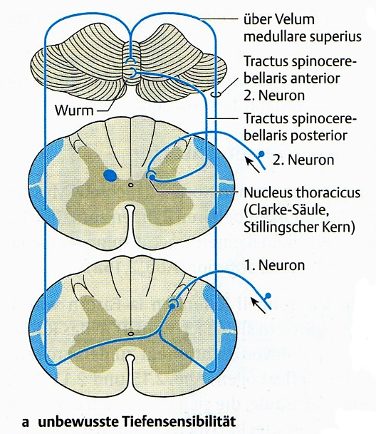
zum Kleinhirn aufsteigende Bahnen
Tractus spinocerebellaris rostralis
Tractus cuneocerebellaris
Tractus spinoolivaris
Duus

Slide 24
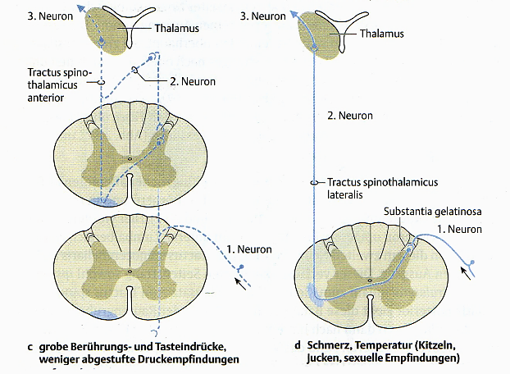
anterolaterales System
„Vorderseitenstrangbahnen”
Tr. spinothalamicus anterior
Tast-,
Druckempfindung
gekreuzt
Vorderstrang
Thalamus VPL,
sensorische Cortex
Tr. spinothalamicus lateralis
Schmerz-,
Temperaturempfindung
gekreuzt
Seitenstrang
Thalamus VPL,
sensorische Cortex
Duus

Slide 25
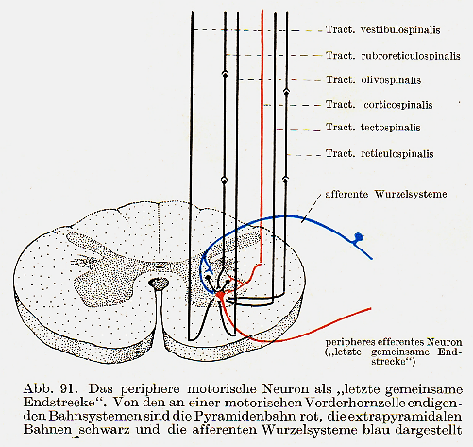
Absteigende Bahnen des Rückenmarkes
Clara
Extrapyramidalbahnen:
ungekreuzt:
Tr. vestibulospinalis
Tr. reticulospinalis
Tr. olivospinalis
gekreuzt:
Tr. rubrospinalis
Tr. tectospinalis
Muskeltonus, Gestalt, motorische
Automatik, periodische Bewegungen
Pyramidalbahn:
Tr. corticospinalis
~ cruciatus
~ directus
Bewußte, gezielte, feine, einmalige
Bewegungen, Aufgaben
Sherrington: „die letzte gemeinsame Endstrecke”

Slide 26
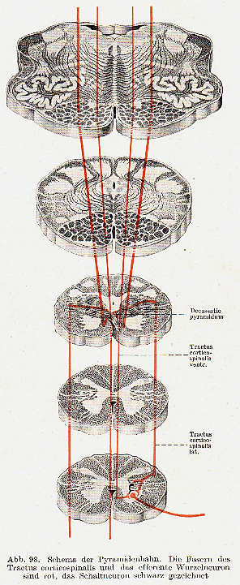
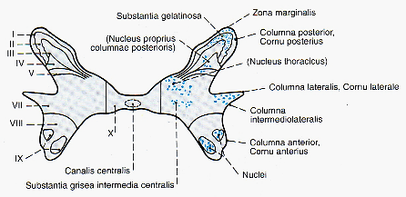
Tr. corticospinalis
cruciatus: ca. 85 % der Fasern
Kreuzung in Höhe der Med. obl.
im Seitenstrang
Tr. corticospinalis
directus: ca. 15 % der Fasern
Kreuzung im entsprechenden Spinalsegment durch Commissura alba
im Vorderstrang
Sobotta
Endigung der Fasern: Lamina VI. und VII.,
meistens an Interneuronen
Clara

Slide 27
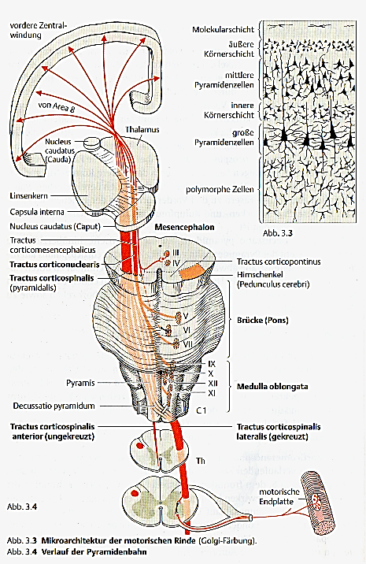
Duus

Slide 28
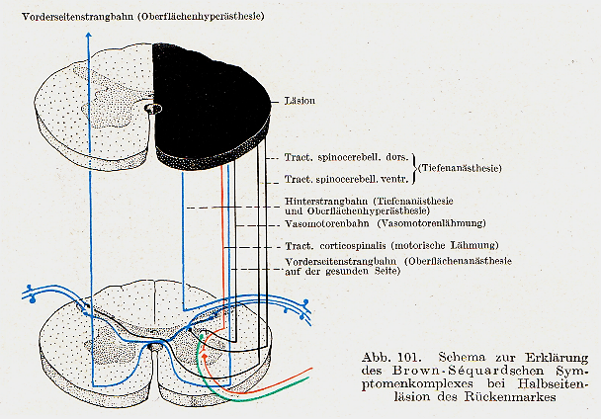
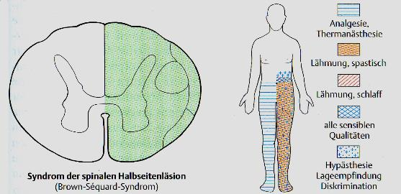
Halbseitenläsion (Brown – Sequard Syndrom)
Ipsilateral:
Tief- und Oberflächenanästhesie
Ausfall der epikritischen Sensibiltät
Ausfall der motorischen Innervation
Kontralateral:
Ausfall der Schmerz- und Temperaturempfindung
Clara
Duus

Slide 29
Réthelyi & Szentágothai

